Slide 1
오라클DB접속 및 사용법

Slide 2
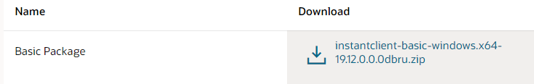



설치법
접속:
https://www.oracle.com/database/technologies/instant-client/winx64-64-downloads.html
두 파일을 다운 받은 후 같은 폴더에 압축을 푼다>압축을 푼 폴더 내부에 network라는 폴더 생성

Slide 3
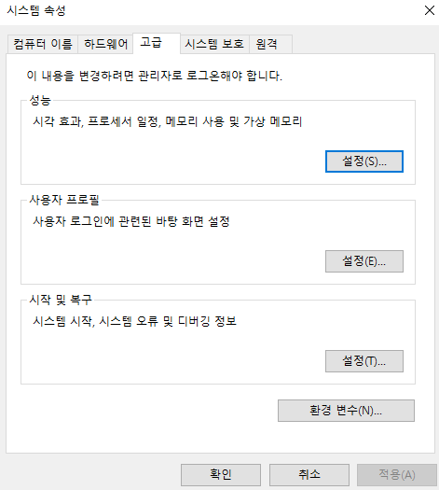
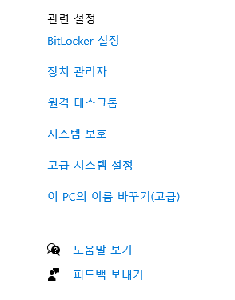
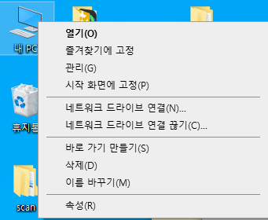
환경변수설정

Slide 4
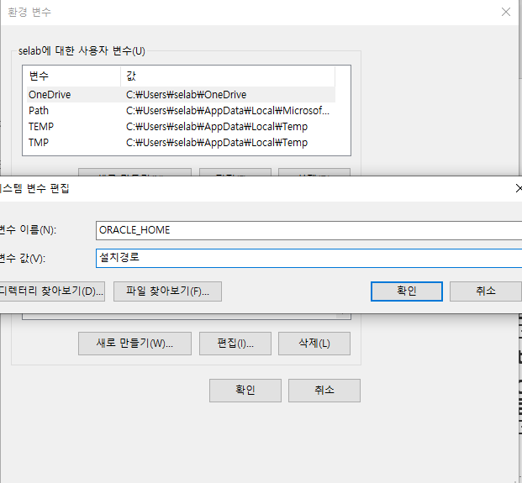


환경변수설정-2
시스템변수에 다음4가지항목 추가
ORACLE_HOME=설치폴더
TNS_ADMIN=설치폴더\network
PATH=설치폴더
NLS_LANG=AMERICAN_AMERICA.KO16KSC5601
2
3
1

Slide 5
레지스트리 등록-1(다음장 그림참조)
Window+r >regedit입력
HKEY_LOCAL_HKEY_LOCAL_MACHINE\SOFTWARE 우클릭하여 '새로 만들기 -> 키' -> ORACLE 추가
HKEY_LOCAL_HKEY_LOCAL_MACHINE\SOFTWARE\ORACLE 우클릭하여 '새로 만들기 -> 문자열 값' -> TNS_ADMIN 추가하고 더블클릭 하여 값 데이터에 Instant Client 압축 해제한 경로\network (예. D:\instantclient_11_2\network) 입력후 '확인’
HKEY_LOCAL_HKEY_LOCAL_MACHINE\SOFTWARE\ORACLE 우클릭하여 '새로 만들기 -> 문자열 값' -> NLS_LANG 추가하고 더블클릭 하여 값 데이터에 AMERICAN_AMERICA.KO16KSC5601 입력후 '확인'

Slide 6
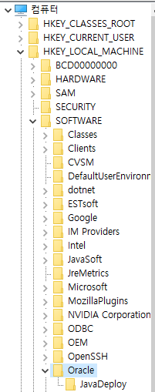
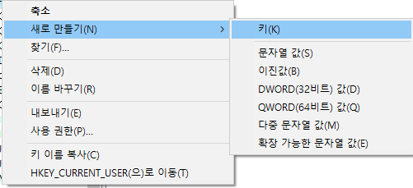
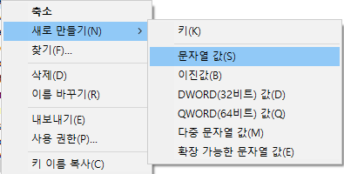




레지스트리 등록-2
ORACLE존재할 시 1번은 생략할 것

Slide 7
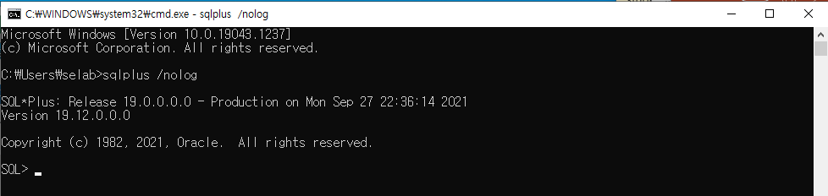
설치 완료 화면
Window+r>cmd
Sqlplus / nolog 입력
Release버전 확인 후
Exit입력

Slide 8
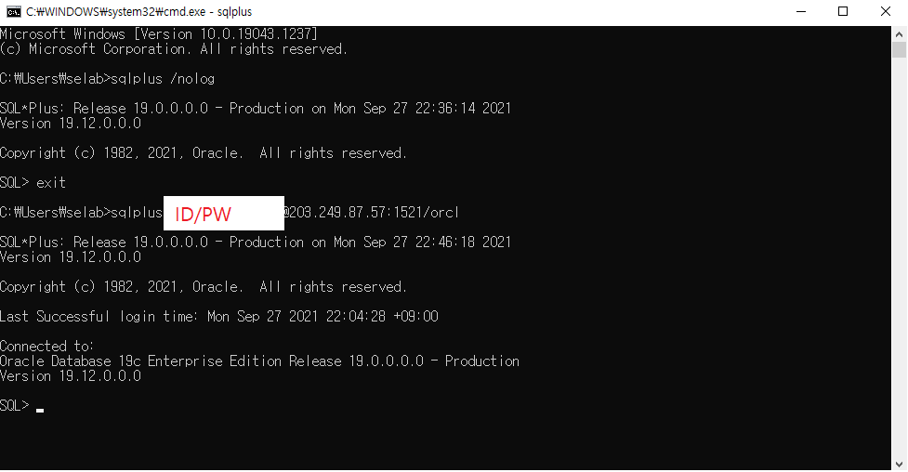
접속방법
sqlplus id/pw@ip주소:203.249.87.57/orcl
(개인용)학번/pw :
예시) b1234567/test1234
(프로젝트용)그룹id/pw : db[반번호]group[조번호]/test1234
예시)db501group1/test1234

Slide 9
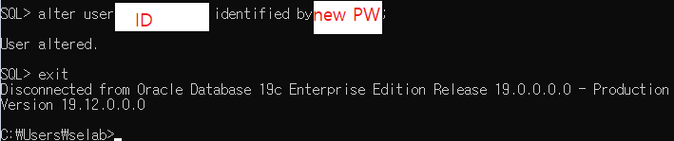
비밀번호 변경
비밀번호 변경 명령어: alter user [id] identified by [바꿀 PW];
Exit 입력 후 바꾼 비밀번호로 접속 되는지 확인

Slide 10
테이블 생성
CREATE TABLE [table이름]([칼럼 이름] [칼럼 데이터 타입],[칼럼 이름] [칼럼 데이터 타입]);
table name
column name
column data type

Slide 11

테이블 삭제
DROP TABLE [table이름];

